Slide 1


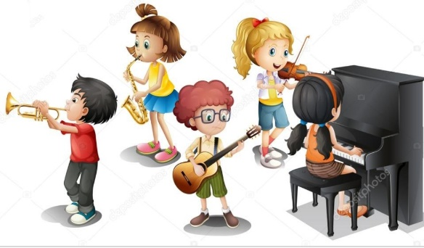

MÔN ÂM NHẠC
LỚP 3

Slide 2

KHỞI ĐỘNG
“HÃY GIỮ CHO EM BẦU TRỜI XANH”

Slide 3



Slide 4


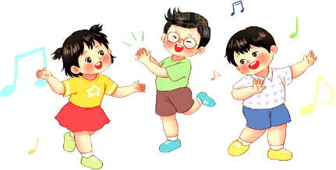
Tiết 22
Nhạc cụ
Vận dụng: Nghe và phân biệt âm thanh cao – thấp

Slide 5

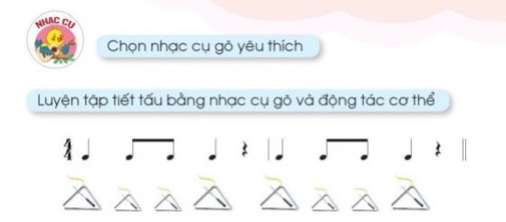
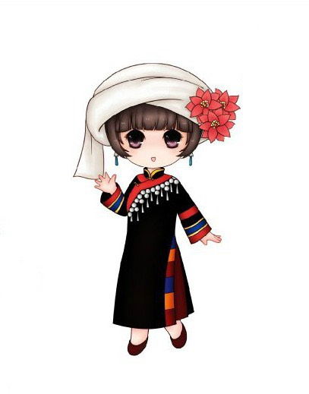
NHẠC CỤ

Slide 6
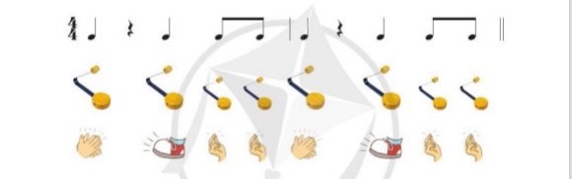
NHẠC CỤ

Slide 7

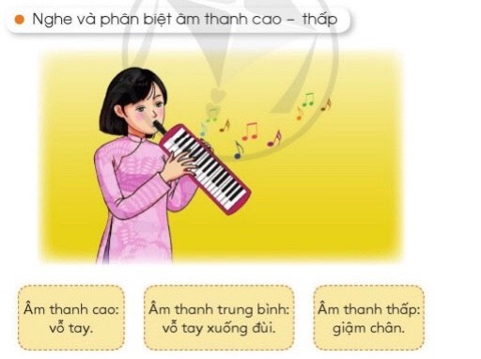

Slide 8

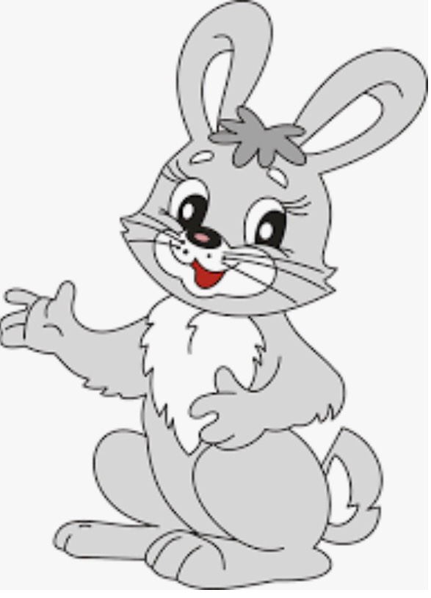
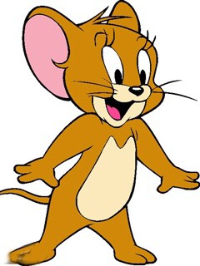
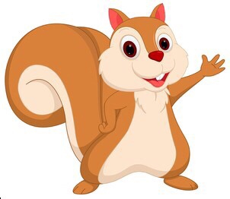
TRÒ CHƠI
“AI NHANH, AI ĐÚNG”

Slide 9
Tiết 22
Nhạc cụ
Vận dụng: Nghe và phân biệt âm thanh cao – thấp

